Slide 1
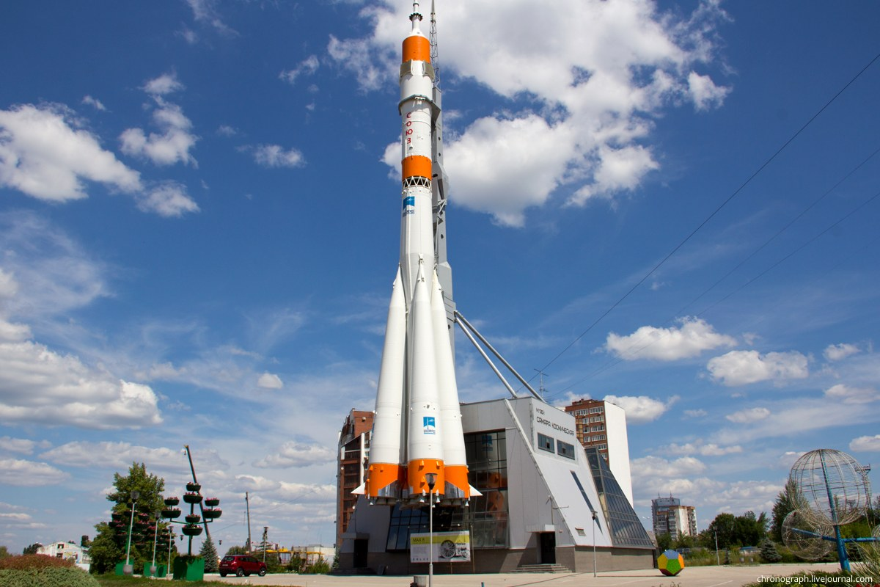
Эпидемическая ситуация по туберкулезу
в Самарской области по итогам 2020 года, меры профилактики
Илясова Э.В.
Заведующий кабинетом мониторинга противотуберкулезных мероприятий организационно-методического отдела
ГБУЗ «СОКПТД», к.м.н.

Slide 2
Всемирная организация
здравоохранения
Всемирный день борьбы с
туберкулезом 24 марта
В этот день в 1882 г. Роберт Кох объявил об открытии возбудителя туберкулеза. Открытие микобактерии туберкулеза положило начало современным научным методам диагностики и лечения этого заболевания
Цели проведения Всемирного дня борьбы с туберкулезом:
привлечь внимание общественности к катастрофическим последствиям этой болезни для здоровья, общества и экономики;
активизировать усилия по ликвидации глобальной эпидемии туберкулеза
Туберкулез остается одним из наиболее смертоносных инфекционных заболеваний во всем мире. Каждый день около 28 000 человек заболевают туберкулезом. По оценкам ВОЗ с 2000 г. глобальные усилия по борьбе с туберкулезом позволили спасти 63 миллиона жизней

Slide 3
В Российской Федерации продолжают снижаться заболеваемость и смертность от туберкулеза
Министр здравоохранения РФ М.А. Мурашко заявил о том, что по итогам последних лет Российская Федерация является первым кандидатом на выход из списка стран ВОЗ с высоким бременем туберкулеза
Российская Федерация демонстрирует высокие темпы снижения заболеваемости и смертности от туберкулеза. Число заболевших за последние 20 лет снизилось более чем в 2 раза, а умерших от туберкулеза — более чем в 4 раза
Пересмотр списка стран ВОЗ с высоким бременем туберкулеза запланирован
на 2021 год
Позитивный тренд по снижению заболеваемости туберкулезом удалось сохранить и в 2020 году, в условиях пандемии новой коронавирусной инфекции COVID-19

Slide 4
Всемирный день борьбы с туберкулезом 24 марта
Эпидемиологическая ситуация по туберкулезу в Самарской области улучшается с 2014 года
В 2020 году по сравнению с 2019 годом:
заболеваемость туберкулезом всего населения снизилась на 17,4%;
заболеваемость туберкулезом постоянного населения снизилась на 15,1%;
распространенность туберкулеза среди населения снизилась на 18,4%;
смертность населения от туберкулеза снизилась на 7,7%
Для дальнейшего улучшения эпидемической обстановки по туберкулезу в регионе необходимо продолжать повышать эффективность организации оказания противотуберкулезной помощи населению, с особым вниманием к организации выявления туберкулеза

Slide 5
Сроки выявления больных туберкулезом
Раннее
Своевременное
Позднее
Прогноз заболевания:
клиническое излечение с полным восстановлением трудоспособности
или
переход в хроническое течение с неблагоприятным прогнозом
Эпидемиологическая ситуация:
предупреждение новых случаев
или
распространение туберкулеза

Slide 6
Организация выявления туберкулеза
1. ФЗ РФ от 18.06.01 № 77-ФЗ «О предупреждении распространения туберкулеза в РФ»;
2. ФЗ РФ от 21.11.11 № 323-ФЗ «Об основах охраны здоровья граждан в Российской Федерации»;
3. ФЗ РФ от 03.08.2018 № 314-ФЗ «О внесении изменений в Федеральный закон «О предупреждении распространения туберкулеза в Российской Федерации»;
4. Указ Президента РФ от 07.05.2018 № 204 «О национальных целях и стратегических задачах развития Российской Федерации на период до 2024 года»;
5. Указ Президента РФ от 06.06.2019 № 254 «О стратегии развития здравоохранения в Российской Федерации на период до 2025 года»;
6. Постановление Правительства РФ от 25.12.01 № 892 «О реализации Федерального закона «О предупреждении распространения туберкулеза в Российской Федерации»;
7. Постановление Главного Государственного санитарного врача РФ от 22.10.2013 № 60 «Об утверждении санитарно-эпидемиологических правил СП 3.1.2.3114-13 «Профилактика туберкулеза»;
8. Приказ МЗ РФ от 15.11.12 № 932н «Об утверждении порядка оказания медицинской помощи больным туберкулезом»;
9. Приказ МЗ РФ от 29.12.2014 № 951 «Об утверждении методических рекомендаций по совершенствованию диагностики и лечения туберкулеза органов дыхания»;
10. Приказ МЗ РФ от 21.03.2017 № 124н «Об утверждении порядков и сроков проведения профилактических медицинских осмотров граждан в целях выявления туберкулеза»;
11. Приказ МЗ РФ от 05.04.2019 № 199 «Об утверждении ведомственной целевой программы «Предупреждение и борьба с социально значимыми инфекционными заболеваниями»;
12. СПЭК Правительства Самарской области № 7 от 20.10.2016г.;
13. Приказ МЗ СО от 27.12.2012 № 777 «Об организации оказания медицинской помощи больным туберкулезом в Самарской области»;
14. Приказ МЗ Самарской области от 06.04.2017 № 343 «О совершенствовании профилактики и раннего выявления туберкулеза у детей в Самарской области»;
15. Федеральные клинические рекомендации, в том числе: «Выявление и диагностика туберкулеза у детей, поступающих и обучающихся в образовательных организациях», М., 2017
16. Постановление Губернатора Самарской области от 26.02.2021 г. № 37 «О внесении изменений в Постановление Губернатора Самарской области от 16.12.2020 г. № 365» - о профилактических медицинских осмотрах и диспансеризации граждан в Самарской области

Slide 7
Основные индикаторы эффективности организации противотуберкулезной помощи населению Самарской области в 2020 году
Показатели, характеризующие:
Эпидемиологическую ситуацию в регионе;
Эффективность организации выявления и лечения туберкулеза
Государственная программа «Развитие здравоохранения в Самарской области на 2014-2023 гг.»
Целевые показатели и мероприятия по их реализации, с целью повышения эффективности:
Профилактики туберкулеза;
Выявления туберкулеза;
Диагностики туберкулеза;
Лечения больных туберкулезом
План снижения смертности населения Самарской области от туберкулеза в 2020 г.

Slide 8
Реализация показателей Государственной программы
«Развитие здравоохранения в Самарской области на 2014-2023 годы»
В 2020 г. все целевые индикаторы достигнуты
№ п/п | Наименование индикатора (показателя) | Значения целевых индикаторов (показателей) |  | План 2021 г.
 |  | План 2020 г. | Факт 2020 г.
1 | Охват населения профилактическими осмотрами на туберкулез, % | 85,4 | 85,4 | 85,4
2 | Охват иммунодиагностикой туберкулеза детского населения в возрасте от 1 до 7 лет включительно при помощи кожной пробы с аллергеном туберкулезным очищенным (туберкулин), % | 95 | 97 | 95
3 | Охват иммунодиагностикой туберкулеза детского населения в возрасте от 8 до 17 лет включительно при помощи кожной пробы с аллергеном туберкулезным рекомбинантным (диаскинтест), % | 95 | 97 | 95
4 | Смертность населения от туберкулеза, случаев на 100 тысяч населения | 5,8 | 3,6 | 5,8
5 | Заболеваемость туберкулезом, случаев на 100 тысяч населения | 48,7 | 42,7 | 47,7

Slide 9
План по снижению смертности населения от туберкулеза в 2020 году в Самарской области.
Раздел | Целевой индикатор | Факт 2020 г. | Ответственные исполнители
I. Улучшение профилактики туберкулеза. Доля пациентов с ВИЧ-инфекцией с уровнем CD4+лимфоцитов менее 350 клеток/мкл, охваченных химиопрофилактикой туберкулеза | 99,7% | 99,7% | СПИД-центр, врачи-инфекционисты
II. Улучшение выявление туберкулеза. Доля социальных групп риска, охваченных профилактическими медицинскими осмотрами в целях выявление туберкулеза из них: Лиц БОМЖ Лиц, состоящих на учете у нарколога Лиц, в течение последнего года освободившихся из учреждений ФСИН Лиц, состоящих на учете у психиатра Лиц, состоящих на учете с ВИЧ-инфекцией | 86% 1675 30618 2242 15736 33990 | 88,3% 1675 (76,2%) 2197 (98,0%) 14056 (89,3%) 33168 (97,6%) | Общая лечебная сеть
2. Доля больных туберкулезом, выявленных активно среди всех больных туберкулезом | 77,8% | 80,0% | Общая лечебная сеть
Целевой индикатор – снижение количества умерших от туберкулеза на 6 чел.
Достигнуто – снижение на 11 чел.

Slide 10
Заболеваемость туберкулезом всего населения Самарской области (на 100 тысяч населения, 2018-2020 гг.)
Пик заболеваемости туберкулезом всего населения в Самарской области – 2013 год: заболеваемость 95,6 на 100 тыс. населения, заболело туберкулезом на территории региона 3 072 человек.
За 7 лет заболеваемость всего населения снизилась на 55,3%.
В 2020 году на территории региона заболело на 1 714 человек меньше, чем в 2013 году
1 750 чел.
1 647 чел.
1 358 чел.

Slide 11
Заболеваемость туберкулезом постоянного населения Самарской области (на 100 тысяч населения, 2018-2020 гг.)
Пик заболеваемости туберкулезом постоянного населения Самарской области – 2013 год:
заболеваемость – 76,7 на 100 тыс. населения, заболело туберкулезом
2 464 жителя региона.
За 7 лет заболеваемость постоянного населения снизилась на 53,8%.
В 2020 году заболело туберкулезом на 1 337 жителей региона меньше, чем в 2013 году
1 419 чел.
1 328 чел.
1 127 чел.

Slide 12
Доля больных туберкулезом с бактериовыделением среди впервые заболевших, %
Доля больных с МЛУ возбудителя среди впервые выявленных больных туберкулезом с бактериовыделением, %

Slide 13
Доля пациентов с ВИЧ-инфекцией среди впервые выявленных больных туберкулезом, %

Slide 14
Доля пациентов с ВИЧ-инфекцией среди больных активными формами туберкулеза, %

Slide 15
COVID-19 и туберкулез (еженедельный мониторинг с мая 2020 г.)
Количество пациентов:
2020 г. – 33 чел.
2021 г. – 15 чел.
Из них:
45 чел. с активным туберкулезом состояли на ДН (93,7%);
1 чел. контактный с больным туберкулезом (2,1%);
1 чел. с ЛТИ (подросток);
1 чел. - посмертное выявление туберкулеза
Доля пациентов с ВИЧ-инфекцией –
27 чел. (56,3%)
Количество умерших:
2020 г. – 6 чел., из них:
1 чел. от туберкулёза;
5 чел. от других причин (ВИЧ-инфекция - 3 чел., цирроз печени - 1 чел., онкология - 1 чел.)
2021г. – 2 чел., из них:
1 чел. COVID-19;
1 чел. ВИЧ-инфекция
Из всех 8 умерших – 7 чел. состояли на ДН у врача-фтизиатра с активным туберкулезом; 1 чел. – посмертное выявление туберкулеза

Slide 16
Распространенность туберкулеза в Самарской области (на 100 тысяч населения, 2018-2020 гг.)
В 2013 году распространенность туберкулеза среди населения Самарской области составляла 175,7 на 100 тыс. населения.
В 2013 году на диспансерном учете врачей-фтизиатров в Самарской области состояло 5 647 больных активными формами туберкулеза.
За 7 лет показатель распространенности туберкулеза снизился на 51,4%.
В 2020 году количество больных активными формами туберкулеза уменьшилось на 2 933 человека по сравнению с 2013 годом
3 987 чел.
3 330 чел.
2 714 чел.

Slide 17
Смертность населения Самарской области от туберкулеза (на 100 тысяч населения, 2018-2020 гг.)
В 2013 году показатель смертности населения Самарской области от туберкулеза составлял 14,1 на 100 тыс. населения.
В 2013 году на территории Самарской области умерло от туберкулеза 453 человека.
За 7 лет показатель смертности населения от туберкулеза снизился на 74,5%.
В 2020 году в Самарской области от туберкулеза умерло на 340 человек меньше, чем в 2013 году
178 чел.
124 чел.
113 чел.

Slide 18
Охват населения Самарской области профилактическими осмотрами
всеми методами (%, 2018-2020 гг.)
Снижение заболеваемости туберкулезом в Самарской области происходит на фоне высокого охвата населения профилактическими осмотрами

Slide 19
Выявление туберкулеза у работающего населения
в Самарской области
ФЕДЕРАЛЬНАЯ СЛУЖБА ПО НАДЗОРУ В СФЕРЕ ЗАЩИТЫ ПРАВ ПОТРЕБИТЕЛЕЙ И БЛАГОПОЛУЧИЯ ЧЕЛОВЕКА
В 2020 году продолжается регистрация не только случаев выявления туберкулеза у работающих, не прошедших своевременно ФГ, но и случаев допуска к работе лиц, у которых при профилактическом осмотре было выявлено подозрение на туберкулез
Среди всех впервые выявленных больных туберкулезом, постоянных жителей, было 264 работающих (23,4%)
Из них 61 чел. (23,1%)
не проходили флюорографию своевременно
ПОСТАНОВЛЕНИЕ ГЛАВНОГО ГОСУДАРСТВЕННОГО САНИТАРНОГО ВРАЧА
РОССИЙСКОЙ ФЕДЕРАЦИИ
от 22 октября 2013 г. N 60
ОБ УТВЕРЖДЕНИИ САНИТАРНО-ЭПИДЕМИОЛОГИЧЕСКИХ ПРАВИЛ
СП 3.1.2.3114-13 «ПРОФИЛАКТИКА ТУБЕРКУЛЕЗА»
4.7. Руководители предприятий, организаций по запросу обслуживающей медицинской организации представляют информацию, необходимую для организации и проведения профилактических обследований сотрудников в целях раннего выявления туберкулеза.
4.11. Контроль за своевременным прохождением сотрудниками организации профилактических осмотров на туберкулез осуществляется руководством организации.

Slide 20
Впервые выявленные больные туберкулезом, работающие, не прошедшие своевременно профилактическое рентгенологическое обследование
2018 год - выявлено 343 работающих, заболевших туберкулезом (24,2% от всех впервые выявленных больных). Из них 153 человека не проходили своевременно флюорографию (44,6% от всех выявленных работающих);
2019 год – 322 работающих (24,2% от всех впервые заболевших). Из них 93 человека не проходили своевременно флюорографию (28,9%)
2020 год – 264 работающих (23,4%). Из них 61 человек не проходили своевременно флюорографию (23,1%):
- 43 чел. не проходили флюорографию более 1 года;
- 18 человек не проходили флюорографию более 2 лет.
Самара - 26 человек (42,6% от всех несвоевременно обследованных);
Тольятти - 12 человек (19,7%);
Другие города – 10 человек (16,4%);
Районы – 10 человек (16,4%);
Работали в других регионах РФ – 3 человека (4,9%)
Среди заболевших туберкулезом, не прошедших своевременно профилактическое обследование, сотрудники учреждений, организаций и предприятий:
всех форм собственности;
крупных, в том числе электротехнической, нефтедобывающей, нефтеперерабатывающей промышленности, а не только средних и мелких;
образования, общественного питания и пищевого производства;
торговли, в том числе торговли продуктами питания и одеждой;
транспортных, строительных, ЖКХ и др.

Slide 21
ВЫВОДЫ:
Эпидемическая ситуация по туберкулезу в Самарской области, и в г.о. Самара, улучшается с 2014 года;
Для дальнейшего улучшения эпидемической ситуации по туберкулезу в Самарской области, и в г.о. Самара, необходимо повышать эффективность организации выявления туберкулеза, в том числе организовать более активное межведомственное взаимодействие

Slide 22
Распространение информации о туберкулезе предупредит распространение туберкулеза в обществе
Официальный сайт Самарского областного клинического противотуберкулезного диспансера СОКПТД.РФ Раздел вопрос-ответ
Инстраграм tub_dispanser_samara
ВКонтакте tub_dispanser_samara
Твиттер twitter.com/SOKPTD

Slide 23
В социальных сетях Самарского областного клинического противотуберкулезного диспансера проходит флешмоб #сделайфлю2021
Каждый житель области может внести свой вклад в снижение заболеваемости туберкулёзом. Нужно сфотографироваться до/после/ или с результатами флюорографии, выложить фото на своей странице Instagram и/или Вконтакте
Поставить хештег #сделайфлю2021 и отметить аккаунт Самарского областного клинического противотуберкулезного диспансера tub_dispanser_samara
У человека, который заболел недавно, еще нет клинических проявлений
Если не проходить своевременно профилактическое обследование, не подозревая о своём недуге можно заразить близких, потерять время и запустить болезнь
Возможно, именно ваш призыв #сделайфлю2021 спасёт кого-то от тяжёлых форм туберкулёза и осложнений заболевания

Slide 24
Туберкулез – социально значимое заболевание.
Эффективная борьба с туберкулезом возможна только совместными усилиями всего общества и каждого из нас!
Выявить туберкулез на ранней стадии возможно только
при прохождении регулярных профилактических осмотров:
иммунодиагностика детей и подростков;
флюорографическое обследование подростков и взрослых

